Slide 1
第9章 查找
第9章作业 9.3 9.8 9.31 9.33
1、顺序查找（线性查找）
2、折半查找（二分或对分查找）
3、分块查找（索引顺序查找）
4、静态树表的查找（次优树）
9.1 基本概念
9.2 静态查找表
9.3 动态查找表
9.4 哈希查找表
二叉排序树
教材第8、11和12章省略，因《操作系统》课程会涉及。

Slide 2
9.4 哈希查找表
是一种查找效率高达O(1)的算法！
一、哈希表的概念
二、哈希函数的构造方法
三、冲突处理方法
四、哈希表的查找及分析

Slide 3
一、哈希表的概念
哈希表：即散列存储结构。
散列法存储的基本思想：建立关键码字与其存储位置的对应关系，或者说，由关键码的值决定数据的存储地址。
优点：查找速度极快（O(1)）,查找效率与元素个数n无关！
例1：若将学生信息按如下方式存入计算机，如：
将2001011810201的所有信息存入V[01]单元；
将2001011810202的所有信息存入V[02]单元；
……
将2001011810231的所有信息存入V[31]单元。
欲查找学号为2001011810216的信息，便可直接访问V[16]！

Slide 4
例2 ：
有数据元素序列(14，23，39，9，25，11)，若规定每个元素k的存储地址H（k）＝k，请画出存储结构图。
H(k)称为散列函数
解：根据散列函数H（k）＝k ，可知元素14应当存入地址为14的单元，元素23应当存入地址为23的单元，……，
对应散列存储表（哈希表）如下：
地址 | … | 9 | … | 11 | … | 14 | … | 23 | 24 | 25 | … | 39 | …
内容
9
11
14
23
25
39
讨论：如何进行散列查找？
根据存储时用到的散列函数H(k)表达式，迅即可查到结果！
例如，查找key=9,则访问H(9)=9号地址，若内容为9则成功；
若查不到，应当设法返回一个特殊值，例如空指针或空记录。
明显缺点：空间效率低
如何解决？

Slide 5
Hash查找法
用尽量少的冗余空间实现O(1)的查找效率
哈希方法(杂凑法)
哈希函数(杂凑函数)
哈希表
(杂凑表)
冲 突
选取某个函数，依该函数按关键字计算元素的存储位置并按此存放；查找时也由同一个函数对给定值k计算地址，将k与地址中内容进行比较，确定查找是否成功。
哈希方法中使用的转换函数称为哈希函数(杂凑函数)
按上述思想构造的表称为哈希表(杂凑表)
通常关键码的集合比哈希地址集合大得多，因而经过哈希函数变换后，可能将不同的关键码映射到同一个哈希地址上，这种现象称为冲突。

Slide 6
冲突现象举例：
有6个元素的关键码分别为：（14，23，39，9，25，11）。
选取关键码与元素位置间的函数为H(k)=k mod 7
6个元素用7个
地址应该足够!
通过哈希函数对6个元素建立哈希表：
0 1 2 3 4 5 6
14
23
39
9
25
H(14)=14%7=0
11
H(25)=25%7=4
H(11)=11%7=4
有冲突！

Slide 7
在哈希查找方法中，冲突是不可能避免的，只能尽可能减少。
所以，哈希方法必须解决以下两个问题：
1）构造好的哈希函数
（a）所选函数尽可能简单，以便提高转换速度；
（b）所选函数对关键码计算出的地址，应在哈希地址内集中并大致均匀分布，以减少空间浪费。
2）制定一个好的解决冲突的方案
查找时，如果从哈希函数计算出的地址中查不到关键码，则应当依据解决冲突的规则，有规律地查询其它相关单元。

Slide 8
二、哈希函数的构造方法
要求一：n个数据原仅占用n个地址，虽然散列查找是以空间换时间，但仍希望散列的地址空间尽量小。
要求二：无论用什么方法存储，目的都是尽量均匀地存放元素，以避免冲突。
直接定址法
除留余数法
乘余取整法
数字分析法
平方取中法
折叠法
随机数法
常用的哈希函数构造方法有：

Slide 9
1、直接定址法
Hash(key) = a·key + b (a、b为常数)
优点：以关键码key的某个线性函数值为哈希地址，不会产生冲突.
缺点：要占用连续地址空间，空间效率低。
例：关键码集合为{100，300，500，700，800，900}，
选取哈希函数为Hash(key)=key/100，
则存储结构（哈希表）如下：
0 1 2 3 4 5 6 7 8 9
100
300
500
700
800
900

Slide 10
2、除留余数法
Hash(key)=key mod p (p是一个整数)
特点：以关键码除以p的余数作为哈希地址。
关键：如何选取合适的p？
技巧：若设计的哈希表长为m，则一般取p≤m且为质数
（也可以是合数，但不能包含小于20的质因子）。
3、乘余取整法
（A*key mod 1）
就是取A*key 的小数部分
Hash(key)= ⎣ B*( A*key mod 1 ) ⎦
(A、B均为常数，且0<A<1，B为整数)
特点：以关键码key乘以A，取其小数部分，然后再放大B倍并取整，作为哈希地址。
例：欲以学号最后两位作为地址，则哈希函数应为：
H(k)=100*(0.01*k % 1 )
其实也可以用法2实现： H(k)=k % 100

Slide 11
4、数字分析法
特点：选用关键字的某几位组合成哈希地址。选用原则应当是：各种符号在该位上出现的频率大致相同。
例：有一组（例如80个）关键码，其样式如下：
3 4 7 0 5 2 4
3 4 9 1 4 8 7
3 4 8 2 6 9 6
3 4 8 5 2 7 0
3 4 8 6 3 0 5
3 4 9 8 0 5 8
3 4 7 9 6 7 1
3 4 7 3 9 1 9
讨论：
① 第1、2位均是“3和4”，第3位也只有“ 7、8、9”，因此，这几位不能用，余下四位分布较均匀，可作为哈希地址选用。
② 若哈希地址取两位（因元素仅80个），则可取这四位中的任意两位组合成哈希地址，也可以取其中两位与其它两位叠加求和后，取低两位作哈希地址。
位号：① ② ③ ④ ⑤ ⑥ ⑦

Slide 12
5、平方取中法
特点：对关键码平方后，按哈希表大小，取中间的若干位作为哈希地址。
理由：因为中间几位与数据的每一位都相关。
例：2589的平方值为6702921，可以取中间的029为地址。
6、折叠法
特点：将关键码自左到右分成位数相等的几部分（最后一部分位数可以短些），然后将这几部分叠加求和，并按哈希表表长，取后几位作为哈希地址。
适用于：每一位上各符号出现概率大致相同的情况。
法1：移位法 ── 将各部分的最后一位对齐相加。
法2：间界叠加法──从一端向另一端沿分割界来回折叠后，最后一位对齐相加。
例：元素42751896, 用法1： 427＋518＋96=1041
用法2： 427 518 96—> 724+518+69 =1311

Slide 13
7、随机数法
Hash(key) = random ( key ) (random为伪随机函数)
适用于：关键字长度不等的情况。造表和查找都很方便。
小结：构造哈希函数的原则：
① 执行速度（即计算哈希函数所需时间）；
② 关键字的长度；
③ 哈希表的大小；
④ 关键字的分布情况；
⑤ 查找频率。

Slide 14
三、冲突处理方法
常见的冲突处理方法有：
开放定址法（开地址法）
链地址法（拉链法）
再哈希法（双哈希函数法）
建立一个公共溢出区

Slide 15
1、开放定址法（开地址法）
设计思路：有冲突时就去寻找下一个空的哈希地址，只要哈希表足够大，空的哈希地址总能找到，并将数据元素存入。
具体实现：
1）线性探测法
H_{i}=(Hash(key)+d_{i}) mod m ( 1≤i < m )
其中：
Hash(key)为哈希函数
m为哈希表长度
d_{i} 为增量序列 1，2，…m-1，且d_{i}=i
含义：一旦冲突，就找附近（下一个）空地址存入。

Slide 16
例：
关键码集为 {47，7，29，11，16，92，22，8，3}，
设：哈希表表长为m=11；
哈希函数为Hash(key)=key mod 11；
拟用线性探测法处理冲突。建哈希表如下：
0 1 2 3 4 5 6 7 8 9 10
11
22
92
16
3
29
8
 |  |  | 47 |  |  |  | 7
△ ▲ △ △
解释：
① 47、7是由哈希函数得到的没有冲突的哈希地址；
② Hash(29)=7，哈希地址有冲突，需寻找下一个空的哈希地址：由H₁=(Hash(29)+1) mod 11=8，哈希地址8为空，因此将29存入。
③ 另外，22、8、3同样在哈希地址上有冲突，也是由H₁找到空的哈希地址的。
其中3 还连续移动了两次（二次聚集）

Slide 17
讨论：
线性探测法的优点：只要哈希表未被填满，保证能找到一个空地址单元存放有冲突的元素；
线性探测法的缺点：可能使第i个哈希地址的同义词存入第i+1个哈希地址，这样本应存入第i+1个哈希地址的元素变成了第i+2个哈希地址的同义词，……，
因此，可能出现很多元素在相邻的哈希地址上“堆积”起来，大大降低了查找效率。
解决方案：可采用二次探测法或伪随机探测法，以改善“堆积”问题。

Slide 18
2） 二次探测法
仍举上例，改用二次探测法处理冲突，建表如下：
H_{i}=(Hash(key)±d_{i}) mod m
其中：Hash(key)为哈希函数
m为哈希表长度，m要求是某个4k+3的质数；
d_{i}为增量序列 1²，-1²，2²，-2²，…，q²
0 1 2 3 4 5 6 7 8 9 10
11 | 22 | 3 | 47 | 92 | 16 |  | 7 | 29 | 8
△ ▲ △ △
注：只有3这个关键码的冲突处理与上例不同，
Hash(3)=3，哈希地址上冲突，由
H₁=(Hash(3)+1²) mod 11=4，仍然冲突；
H₂=(Hash(3)-1²) mod 11=2，找到空的哈希地址，存入。
3） 若di＝伪随机序列，就称为伪随机探测法

Slide 19
2、链地址法(拉链法）
基本思想：将具有相同哈希地址的记录链成一个单链表，m个哈希地址就设m个单链表，然后用一个数组将m个单链表的表头指针存储起来，形成一个动态的结构。
例：
设{ 47, 7, 29, 11, 16, 92, 22, 8, 3, 50, 37, 89 }的哈希函数为：
Hash(key)=key mod 11，
用拉链法处理冲突，则建表如右图所示。
0
1
2
3
4
5
6
7
8
9
10
22
11
<
89
<
<
3
47
<
37
92
<
16
<
有冲突的元素可以插在表尾,也可以插在表头。
<
50
29
7
<
8
<
<
10
<

Slide 20
严蔚敏习题集9.45③ 假设哈希表长为m,哈希函数为H(x),用链地址法处理冲突。试编写输入一组关键字并建造哈希表的算法。
Typedef *LNode[MAXSIZE] CHashTable; //链地址Hash表类型
Status Build_Hash (CHashTable &T, int m)
//输入一组关键字,建立Hash表，表长为m，用链地址法处理冲突
{
if(m<1) return ERROR;
T=malloc(m*sizeof(WORD)); //开表空间，建立表头指针向量
for(i=0; i<m; i++) T[i]=NULL; //哈希表初始化

Slide 21
while( (key=Inputkey())!=NULL ) //假定Inputkey函数用于从键盘输入关键字
{
q=(LNode*)malloc(sizeof(LNode));
q->data=key; q->next=NULL;
n=H(key);
if(!T[n]) T[n]=q; //若无冲突，则作为链表的第一个结点
else
{
for( p=T[n]; p->next; p=p->next);
p->next=q; //有冲突则插入链表尾部
}
}//while
return OK;
}//Build_Hash
若当前结点不是末结点则继续“摸瓜”

Slide 22
通信0703班霍崇同学的头插入算法：
while( (key=Inputkey())!=NULL ) //输入元素有效
{ q=(LNode*)malloc(sizeof(LNode));
q->data=key;
n=H(key); //查HASH表得到指针数组的地址
q->next=T[n]; //原来的头指针后移
T[n]=q; //新元素插入头部
} //while
return OK;
前页算法用的是尾插入方式，其中for循环和冲突处理方法非常出色。但是链表的建立过程中，逆向插入本来就相对简单，在该程序中对结点顺序又没有特殊要求，所以，头插入更加合适，无论是代码的书写，还是算法时间和空间效率分析上，都具有明显优越性。

Slide 23
3、再哈希法（双哈希函数法）
H_{i}=RH_{i}(key) i=1, 2, …，k
RH_{i}均是不同的哈希函数，当产生冲突时就计算另一个哈希函数，直到冲突不再发生。
优点：不易产生聚集；
缺点：增加了计算时间。
4. 建立一个公共溢出区
思路：除设立哈希基本表外，另设立一个溢出向量表。
所有关键字和基本表中关键字为同义词的记录，不管它们由哈希函数得到的地址是什么，一旦发生冲突，都填入溢出表。

Slide 24
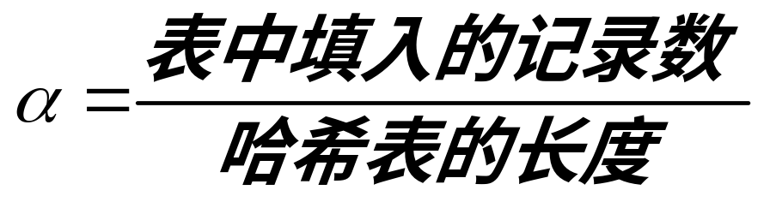
四、哈希表的查找及分析
明确：散列函数没有“万能”通式（杂凑法），要根据元素集合的特性而分别构造。
算法：见教材P259
讨论：哈希查找的速度是否为真正的O（1）？
不是。由于冲突的产生，使得哈希表的查找过程仍然要进行比较，仍然要以平均查找长度ASL来衡量。
一般地，ASL依赖于哈希表的装填因子α,它标志着哈希表的装满程度。
0≤α≤1
α 越大，表中记录数越多，说明表装得越满，发生冲突的可能性就越大，查找时比较次数就越多。

Slide 25
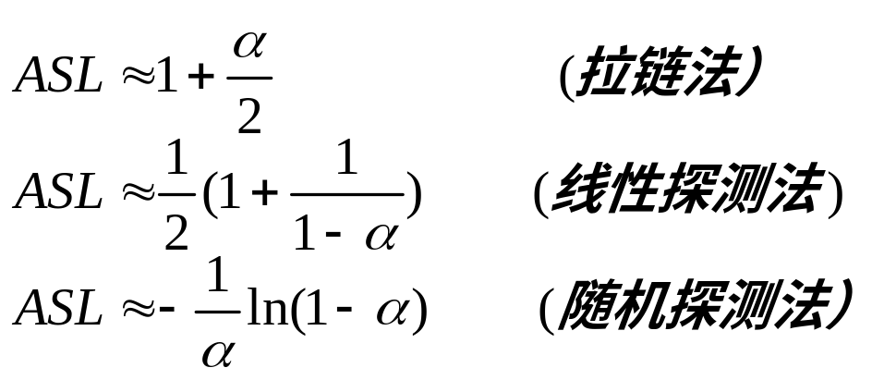
讨论：
1） 散列存储的查找效率到底是多少？
答：ASL与装填因子α有关！既不是严格的O(1)，也不是O(n)
应尽量选择一个合适的α，以降低ASL的长度
2）“冲突”是不是特别讨厌？
答：不一定！正因为有冲突，使得文件加密后无法破译！（单向散列函数不可逆，常用于数字签名和间接加密）。
利用了哈希表性质：源文件稍稍改动，会导致哈希表变动很大。
典型应用：md5散列算法

Slide 26
课堂练习
设Hash表的冲突采用线性探测散列，给定一个待查找元素x，如果不在Hash表中，如何给出判断准则，简单分析你的结论。

Slide 27
md5散列算法——信息-摘要算法（1991年）
message-digest algorithm）——用于加/解密和数字签名
md5的典型应用是对一段信息（message）产生一个128位的信息摘要（message-digest），以防止被篡改。
例： md5用于网络（如BBS）登录时的身份认证
在BBS服务器上，用户的密码都是以md5（或其它类似的算法）经加密后存储在文件系统中。
当用户登录的时候，系统把用户输入的密码计算成md5值，然后再去和预存在服务器中的md5值进行比较，进而确定输入的密码是否正确。
优点：系统在不知用户Password明码的情况下就可以确定其登录的合法性。这不但可以避免用户的密码被具有系统管理员权限的用户知道，而且还在一定程度上增加了密码被破解的难度。

Slide 28
科普小知识：Hash函数与数字签名（数字手印）
HASH函数，又称杂凑函数，是在信息安全领域有广泛和重要应用的密码算法，它有一种类似于指纹的应用。
在网络安全协议中，杂凑函数用来处理电子签名，将冗长的签名文件压缩为一段独特的数字信息，像指纹鉴别身份一样保证原来数字签名文件的合法性和安全性。例如SHA-1和MD5都是目前最常用的杂凑函数。经过这些算法的处理，原始信息即使只更动一个字母，对应的压缩信息也会变为截然不同的“指纹”，这就保证了经过处理信息的唯一性。为电子商务等提供了数字认证的可能性。

Slide 29
安全的杂凑函数在设计时必须满足两个要求：
其一是寻找两个输入得到相同的输出值在计算上是不可行的（即抗碰撞）；
其二是找一个输入，能得到给定的输出在计算上是不可行的，即不可从结果推导出它的初始状态。
现在使用的重要计算机安全协议，如SSL，PGP都用杂凑函数来进行签名，一旦找到两个文件可以产生相同的压缩值，就可以伪造签名，给网络安全领域带来巨大隐患。
MD5就是这样一个在国内外有着广泛的应用的杂凑函数算法，它曾一度被认为是非常安全的。

Slide 30
然而，山东大学王小云教授（现已调入清华）04年发现，可以很快的找到MD5的“碰撞”，就是两个文件可以产生相同的“指纹”。这意味着，当你在网络上使用电子签名签署一份合同后，还可能找到另外一份具有相同签名但内容迥异的合同，这样两份合同的真伪性便无从辨别。
王小云教授的研究成果证实了利用MD5算法的碰撞可以严重威胁信息系统安全，这一发现使目前电子签名的法律效力和技术体系受到挑战。
有人惊呼：
MD5已经被破解了，我们还应该相信什么？

Slide 31
本章小结
重点：各种查找法的基本思想和算法实现
主要算法：
静态查找法——顺序查找、折半查找、分块查找
动态查找法——二叉排序树查找
散列表查找——解决冲突：开地址和链地址法
难点：二叉排序树的删除算法

Slide 32
下周二交第9章查找的作业 9.3 9.8 9.31 9.33

